Slide 1



Projet finale formation Ingénieur Développement
Du 16 juin 2022 au 16 septembre 2022
Formation Ingénieur Développement JAVA/ANGULAR/SPRING

Slide 2




Projet
Ouverture d’un Five football à Aubervilliers (93) de notre client.
Quatre terrains disponibles à la réservation.
Achat de maillots et de ballons disponibles.
Formation Ingénieur Développement JAVA/ANGULAR/SPRING

Slide 3


Projet-Attente
Le client voudrait :
un site Web évolutif et simple permettant aux utilisateurs de pouvoir réserver un terrain de foot, acheter des marchandises en ligne.
créer des administrateurs et des clients et qu’ils puissent s’authentifier. De plus, administrateurs devront avoir la possibilité d’ajouter, modifier et supprimer toute marchandise et réservation.
Formation Ingénieur Développement JAVA/ANGULAR/SPRING

Slide 4
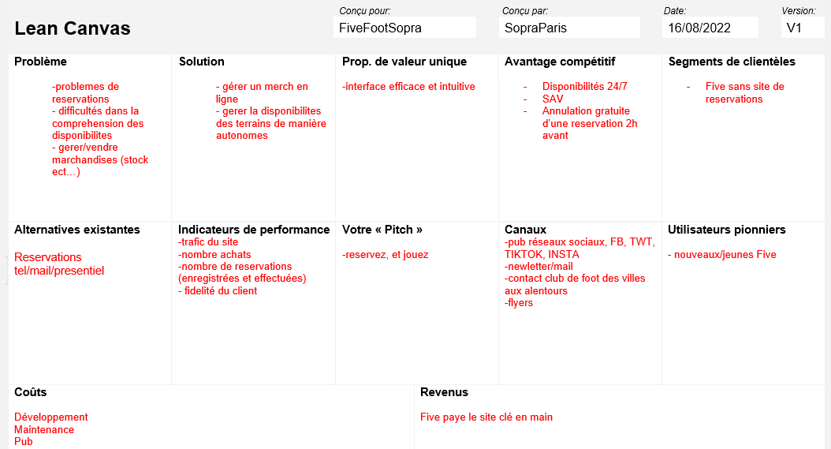
Projet-Attente
Formation Ingénieur Développement JAVA/ANGULAR/SPRING

Slide 5
Projet-Objectifs
Client | Admin
S’inscrire/s’authentifier | S’authentifier
Voir boutique+ mettre au panier un article (marchandise et réservation) | Voir boutique+ mettre au panier un article (marchandise et réservation)
Editer/supprimer son propre compte | Editer/supprimer tous les comptes
Avoir accès au panier | Créer/éditer/supprimer les 3 sortes d’articles
Passer commande+ détails commande | Avoir accès au panier
Annuler commande | Passer commande+ détails commande
 | Créer/éditer/supprimer des commandes
Formation Ingénieur Développement JAVA/ANGULAR/SPRING

Slide 6







Projet-outils utilisés
Gestion des données
Gestion du backend
Gestion du frontend
Formation Ingénieur Développement JAVA/ANGULAR/SPRING

Slide 7
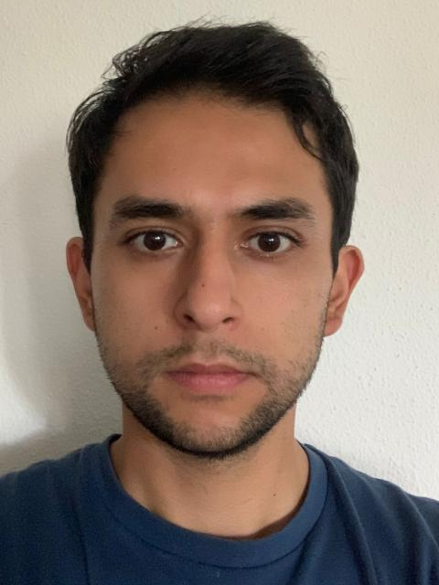



Présentation des acteurs
Julian Assad Bustillos
Rôle: Backend
Mohamed Coulibaly
Rôle : Frontend
Valentin Dumas
Rôle: Frontend
Yassine Omarah
Rôle: Frontend
Formation Ingénieur Développement JAVA/ANGULAR/SPRING

Slide 8
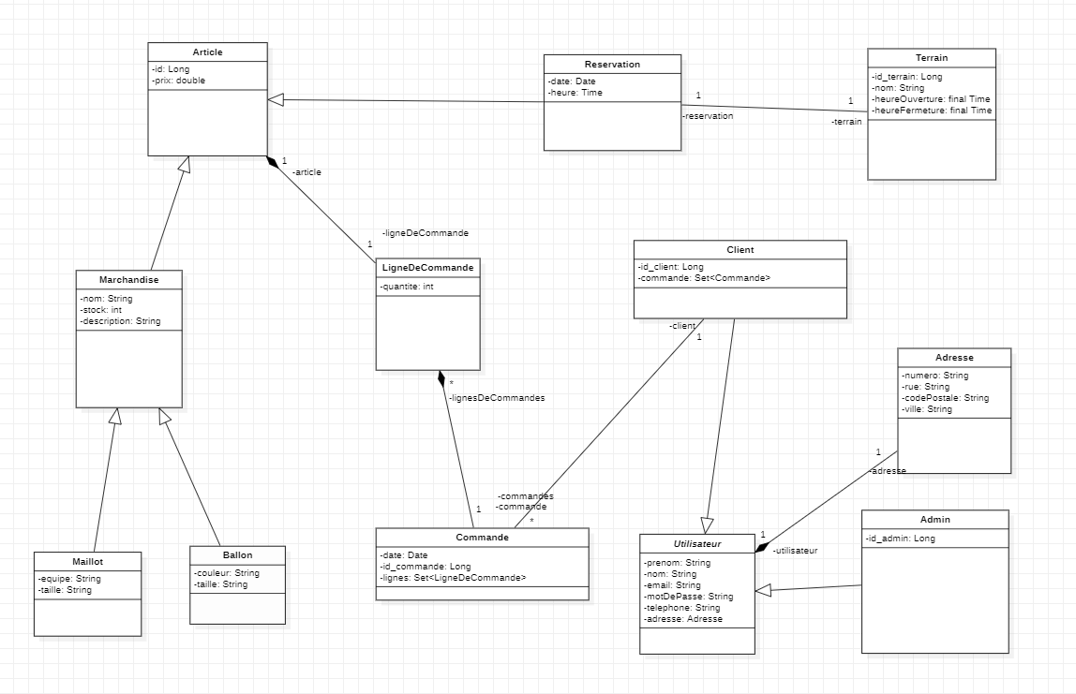
Diagramme de classe
Formation Ingénieur Développement JAVA/ANGULAR/SPRING

Slide 9
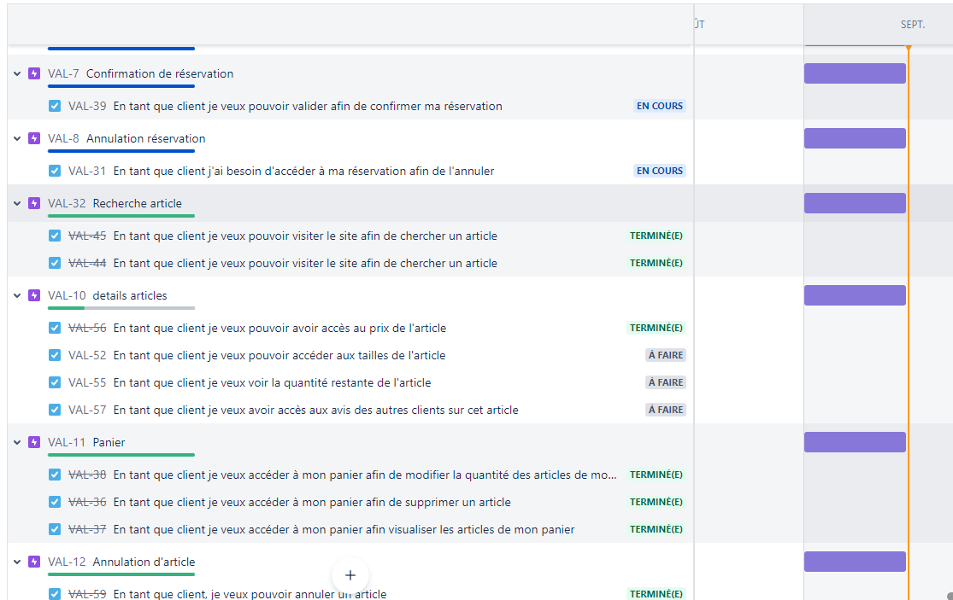
Organisation
Formation Ingénieur Développement JAVA/ANGULAR/SPRING

Slide 10


Difficultés rencontrées
- Manque de temps et d’organisation pour effectuer toutes méthodes AGILE (40% effectué)
- Manque de temps pour finaliser le projet (partie commande frontend)
Difficultés provenant de l’architecture du backend ( plusieurs « extends »)
Communication entre le backend et le frontend
Accès aux différentes pages selon les filtres user/admin
Formation Ingénieur Développement JAVA/ANGULAR/SPRING

Slide 11


Résultats
Client | Admin
S’inscrire/s’authentifier | S’authentifier
Voir boutique+ mettre au panier un article (marchandise et réservation) | Voir boutique+ mettre au panier un article (marchandise et réservation)
Editer/supprimer son propre compte | Editer/supprimer tous les comptes
Avoir accès au panier | Créer/éditer/supprimer les 3 sortes d’articles
Passer commande+ détails commande | Avoir accès au panier
Annuler commande | Passer commande+ détails commande
 | Créer/éditer/supprimer des commandes
Client | Admin
S’inscrire/s’authentifier | S’authentifier
Voir boutique+ mettre au panier un article (marchandise et réservation) | Voir boutique+ mettre au panier un article (marchandise et réservation)
Editer/supprimer son propre compte | Editer/supprimer tous les comptes
Avoir accès au panier | Créer/éditer/supprimer les 3 sortes d’articles
Passer commande+ détails commande | Avoir accès au panier
Annuler commande | Passer commande+ détails commande
 | Créer/éditer/supprimer des commandes
Formation Ingénieur Développement JAVA/ANGULAR/SPRING

Slide 12
Merci de votre attention, passons à la démonstration de notre site par M Omarah.
Formation Ingénieur Développement JAVA/ANGULAR/SPRING

